Slide 1
(8＋1＋2)
章末综合能力滚动练

Slide 2
一、单项选择题
1.若物体在运动过程中受到的合力不为零，则
A.物体的动能不可能总是不变的
B.物体的动量不可能总是不变的
C.物体的加速度一定变化
D.物体的速度方向一定变化
√
1
2
3
4
5
6
7
8
9
10
11

Slide 3
2.物体做下列几种运动，其中物体的机械能守恒的是
A.平抛运动
B.竖直方向上做匀速直线运动
C.水平方向上做匀变速直线运动
D.竖直平面内做匀速圆周运动
√
1
2
3
4
5
6
7
8
9
10
11

Slide 4
解析 做平抛运动的物体只受到重力的作用，所以机械能守恒，A正确；
物体在竖直方向上做匀速直线运动，说明物体受力平衡，除了重力之外还有其他的外力作用，且外力对物体做功，所以机械能不守恒，B错误；
水平方向上做匀变速直线运动，动能变化，重力势能不变，所以机械能变化，C错误；
竖直平面内做匀速圆周运动，速度的大小不变，动能不变，但是物体的高度变化，即重力势能发生变化，所以物体的机械能不守恒，D错误.
1
2
3
4
5
6
7
8
9
10
11

Slide 5
3.(2019·山东日照市上学期期末)竖直向上发射一物体(不计空气阻力)，在物体上升的某一时刻突然炸裂为a、b两块，质量较小的a块速度方向与物体原来的速度方向相反，则
A.炸裂后瞬间，a块的速度一定比原来物体的速度小
B.炸裂后瞬间，b块的速度方向一定与原来物体的速度方向相同
C.炸裂后瞬间，b块的速度一定比原来物体的速度小
D.炸裂过程中，b块的动量变化量大小一定小于a块的动量变化量大小
√
1
2
3
4
5
6
7
8
9
10
11

Slide 6
解析 在炸裂过程中，由于重力远小于内力，系统的动量守恒，炸裂后瞬间a块的速度大小不能确定，以竖直向上为正方向，
根据动量守恒定律有：(m_{a}＋m_{b})v₀＝m_{a}(－v_{a})＋m_{b}v_{b}，
b块的速度方向一定与原来物体的速度方向相同，故A、C错误，B正确；
由动量守恒可知，炸裂过程中，b块的动量变化量大小一定等于a块的动量变化量大小，故D错误.
1
2
3
4
5
6
7
8
9
10
11

Slide 7
4.(2020·黑龙江齐齐哈尔市质检)如图1所示，位于光滑水平桌面上的小滑块P和Q都可视为质点，质量相等.Q与水平轻弹簧相连，开始Q静止，P以某一初速度向Q运动并与弹簧发生碰撞.在整个过程中，弹簧具有的最大弹性势能等于
图1
√
1
2
3
4
5
6
7
8
9
10
11

Slide 8
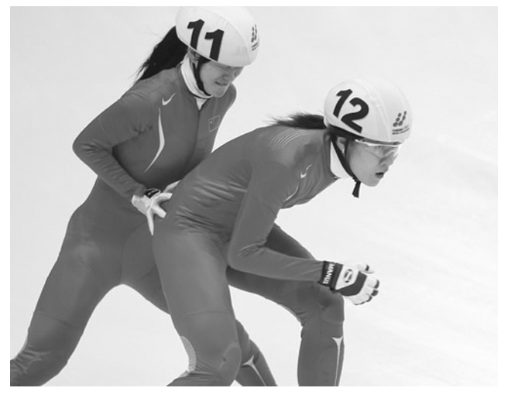
5. (2019·辽宁葫芦岛市第一次模拟)我国女子短道速滑队在2013年世锦赛上实现女子3 000 m接力三连冠.观察发现，“接棒”的运动员甲提前站在“交棒”的运动员乙前面，并且开始向前滑行，待乙追上甲时，乙猛推甲一把，使甲获得更大的速度向前冲出，如图2所示.在乙推甲的过程中，忽略运动员与冰面间在水平方向上的相互作用，则
A.甲对乙的冲量与乙对甲的冲量相同
B.甲、乙的动量变化一定大小相等、方向相反
C.甲的动能增加量一定等于乙的动能减少量
D.甲对乙做多少负功，乙对甲就一定做多少正功
√
图2
1
2
3
4
5
6
7
8
9
10
11

Slide 9
解析 因为冲量是矢量，甲对乙的作用力与乙对甲的作用力大小相等、方向相反，故冲量大小相等、方向相反，动量变化大小相等、方向相反，故A错误，B正确；
甲、乙间水平方向的力为作用力与反作用力，大小相等，但乙推甲过程两者位移不一定相同，C、D错误.
1
2
3
4
5
6
7
8
9
10
11

Slide 10
二、多项选择题
6.质量为M和m₀的滑块用轻弹簧连接，以恒定的速度v沿光滑水平面运动，与位于正对面的质量为m的静止滑块发生碰撞，如图3所示，碰撞时间极短，在碰撞过程中，下列情况可能发生的是
A.M、m₀、m速度均发生变化，分别为v₁、v₂、v₃，
而且满足(M＋m₀)v＝Mv₁＋m₀v₂＋mv₃
图3
√
B.m₀的速度不变，M和m的速度变为v₁和v₂，而且满足Mv＝Mv₁＋mv₂
C.m₀的速度不变，M和m的速度都变为v′，且满足Mv＝(M＋m)v′
D.M、m₀、m速度均发生变化，M、m₀速度都变为v₁，m的速度变为v₂，且满足
(M＋m)v₀＝(M＋m)v₁＋mv₂
√
1
2
3
4
5
6
7
8
9
10
11

Slide 11
解析 碰撞的瞬间M和m组成的系统动量守恒，m₀的速度不变，以M的初速度方向为正方向，
若碰后M和m的速度变为v₁和v₂，由动量守恒定律得：Mv＝Mv₁＋mv₂；
若碰后M和m速度相同，由动量守恒定律得：Mv＝(M＋m)v′，故B、C正确.
1
2
3
4
5
6
7
8
9
10
11

Slide 12
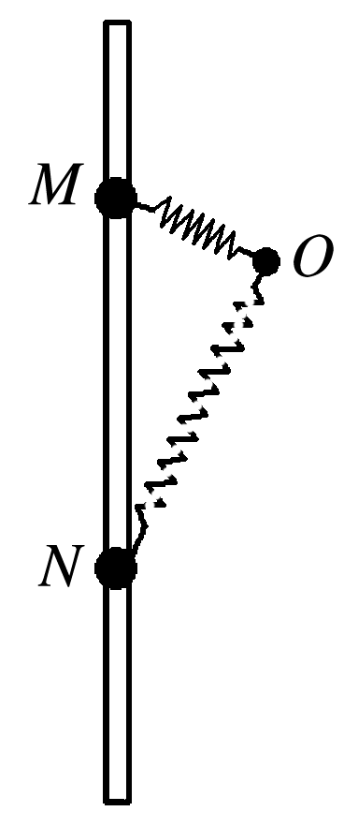
7.(2019·江苏南京市六校联考)如图4所示，小球套在光滑的竖直杆上，轻弹簧一端固定于O点，另一端与小球相连，现将小球从M点由静止释放，它在下降的过程中经过了N点.已知在M、N两点处，弹簧对小球的弹力大小相等，且∠ONM<∠OMN< .在小球从M点运动到N点的过程中
A.弹力对小球先做正功后做负功
B.有两个时刻小球的加速度等于重力加速度
C.弹簧长度最短时，弹力对小球做功的功率为零
D.小球到达N点时的动能等于其在M、N两点的重力势能差
图4
√
√
√
1
2
3
4
5
6
7
8
9
10
11

Slide 13
则小球在M点时弹簧处于压缩状态，在N点时弹簧处于拉伸状态，小球从M点运动到N点的过程中，弹簧长度先缩短，当弹簧与竖直杆垂直时弹簧最短，弹力对小球做负功；随后弹簧伸长，弹力做正功；当弹簧恢复到原长时，弹力为零；随后弹力对小球做负功，故整个过程中，弹力对小球先做负功，再做正功，之后做负功，A错误；
在弹簧与杆垂直时及弹簧处于原长时，小球加速度等于重力加速度，B正确；
弹簧与杆垂直时，弹力方向与小球的速度方向垂直，则弹力对小球做功的功率为零，C正确；
在M、N两点弹簧弹性势能相等，由机械能守恒定律可知，小球在N点的动能等于从M点到N点重力势能的减小量，D正确.
1
2
3
4
5
6
7
8
9
10
11

Slide 14
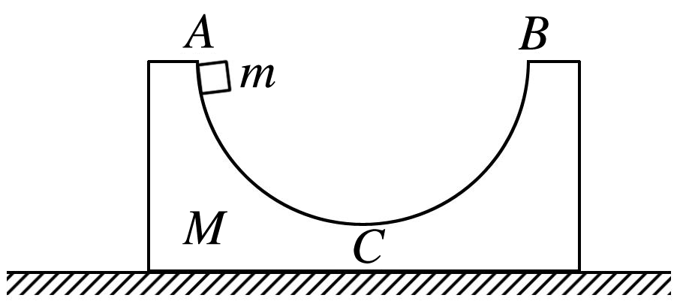
8.如图5所示，在光滑的水平面上有一静止的物体M，物体M上有一光滑的半圆弧轨道，最低点为C，A、B为同一水平直径上的两点，现让小滑块m从A点由静止下滑，则
图5
A.小滑块m到达物体M上的B点时小滑块m的速度不为零
B.小滑块m从A点到C点的过程中物体M向左运动，小滑块m从C点到B点的过程
中物体M向右运动
C.若小滑块m由A点正上方h高处自由下落，则由B点飞出时做竖直上抛运动
D.物体M与小滑块m组成的系统机械能守恒，水平方向动量守恒
√
√
1
2
3
4
5
6
7
8
9
10
11

Slide 15
解析 物体M和小滑块m组成的系统机械能守恒，水平方向动量守恒，D正确；
小滑块m滑到右端两者水平方向具有相同的速度：0＝(m＋M)v，v＝0，可知小滑块m到达物体M上的B点时，小滑块m、物体M的水平速度为零，故当小滑块m从A点由静止下滑，则能恰好到达B点，当小滑块由A点正上方h高处自由下落，则由B点飞出时做竖直上抛运动，A错误，C正确；
小滑块m从A点到C点的过程中物体M向左加速运动，小滑块m从C点到B点的过程中物体M向左减速运动，选项B错误.
1
2
3
4
5
6
7
8
9
10
11

Slide 16
三、非选择题
9.某同学欲采用课本上介绍的气垫导轨和光电计时器等器材进行“验证动量守恒定律”的实验.实验装置如图6所示，下面是实验的主要步骤：
①安装好气垫导轨和光电门，调节气垫导轨的调节旋钮，使导轨水平；
②测得A和B两滑块上遮光片的宽度均为d；
③得到A、B两滑块(包含遮光片)的质量m₁、m₂；
④向气垫导轨通入压缩空气；
⑤利用气垫导轨左右的弹射装置，使滑块A、B分别向右和向左运动，测
出滑块A、B在碰撞前经过光电门过程中挡光时间分别为Δt₁和Δt₂；
⑥观察发现滑块A、B碰撞后通过粘胶粘合在一起，运动方向与滑块B碰撞前运动方向相同，此后滑块A再次经过光电门a时挡光时间为Δt.
图6
1
2
3
4
5
6
7
8
9
10
11

Slide 17
试解答下列问题：
(1)碰撞前A滑块的速度大小为________，
碰撞前B滑块的速度大小为________.
(2)为了验证碰撞中动量守恒，需要验证的关系式是：________________________(用题中物理量表示).
解析 为了验证碰撞中动量守恒，需要验证关系式m₂v_{B}－m₁v_{A}＝(m₂＋m₁)v，
1
2
3
4
5
6
7
8
9
10
11

Slide 18
(3)有同学认为利用此实验装置还能计算碰撞过程中损失的机械能.请用上述实验过程测出的相关物理量，表示出A、B系统在碰撞过程中损失的机械能
ΔE＝__________________________(用题中物理量表示).
解析 A、B系统在碰撞过程中损失的机械能
1
2
3
4
5
6
7
8
9
10
11

Slide 19
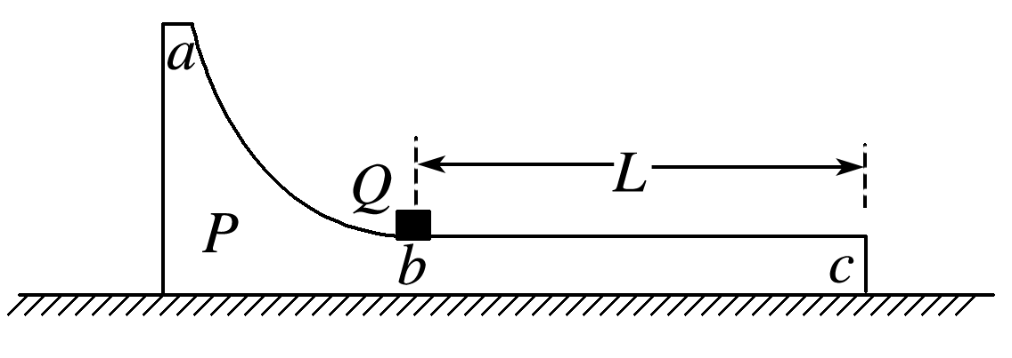
10.(2019·黑龙江齐齐哈尔市联谊学校期末)物体P静止在光滑水平地面上，其截面如图7所示，图中ab段为足够高的光滑圆弧面，bc段是长度为L的粗糙的水平面，质量为物体P的一半的物块Q(可视为质点)从圆弧面的底端b处以大小为v₀的速度滑上圆弧面，并最终相对P静止在水平面的右端c处.重力加速度大小为g.求：
图7
(1)Q到达最高点时的速度大小v；
解析 设Q的质量为m，则P的质量为2m.物块Q在最高点时和P具有相同的速度.
取水平向左为正方向，由系统水平方向动量守恒得：mv₀＝(m＋2m)v
1
2
3
4
5
6
7
8
9
10
11

Slide 20
(2)Q与水平面间的动摩擦因数μ.
解析 经分析可知，Q最终相对P静止在c处时，它们的速度也为v，由能量守恒定律得：
1
2
3
4
5
6
7
8
9
10
11

Slide 21
11. (2020·吉林“五地六校”合作体联考)如图8所示，在光滑的水平面上有一长为L的木板B，上表面粗糙，在其左端有一光滑的 圆弧槽C，与长木板接触但不相连，圆弧槽的下端与木板上表面相平，B、C静止在水平面上.现有滑块A以初速度v₀从右端滑上B，一段时间后，以 滑离B，并恰好能到达C的最高点.A、B、C的质量均为m.求：
图8
(1)A刚滑离木板B时，木板B的速度大小；
解析 对A在木板B上的滑动过程，对A、B、C组成系统，根据动量守恒定律有：
1
2
3
4
5
6
7
8
9
10
11

Slide 22
(2)A与B的上表面间的动摩擦因数μ；
解析 对A在木板B上的滑动过程，A、B、C系统减少的动能全部转化为系统产生的热量
1
2
3
4
5
6
7
8
9
10
11

Slide 23
(3)圆弧槽C的半径R；
解析 对A滑上C直到最高点的作用过程，
1
2
3
4
5
6
7
8
9
10
11

Slide 24
(4)从开始滑上B到最后滑离C的过程中，A损失的机械能.
解析 A滑上C直到离开C的过程，
所以从开始滑上B到最后滑离C的过程中，
1
2
3
4
5
6
7
8
9
10
11

Slide 25
(8＋1＋2)
章末综合能力滚动练

